Slide 1

MSP430FR6989 RTC
主讲人：陈凯
硬件平台：MSP430FR6989 LaunchPad

Slide 2
RTC概述
RTC（Real-Time Clock），即单片机实时时钟，可以像时钟一样输出实际时间的电子设备，一般为集成电路，因此也称为时钟芯片，比如DS1302，MSP430自带RTC模块。RTC主要功能是为我们提供时间、日历及闹钟等与时间相关的服务。
提供RTC实时时钟信号的晶振都是32.768KHz这个频率。32.768KHz指的是晶振每秒振动32768次，这个数字是2的15次方，分频后最容易获取基本时间单位“秒”。

Slide 3
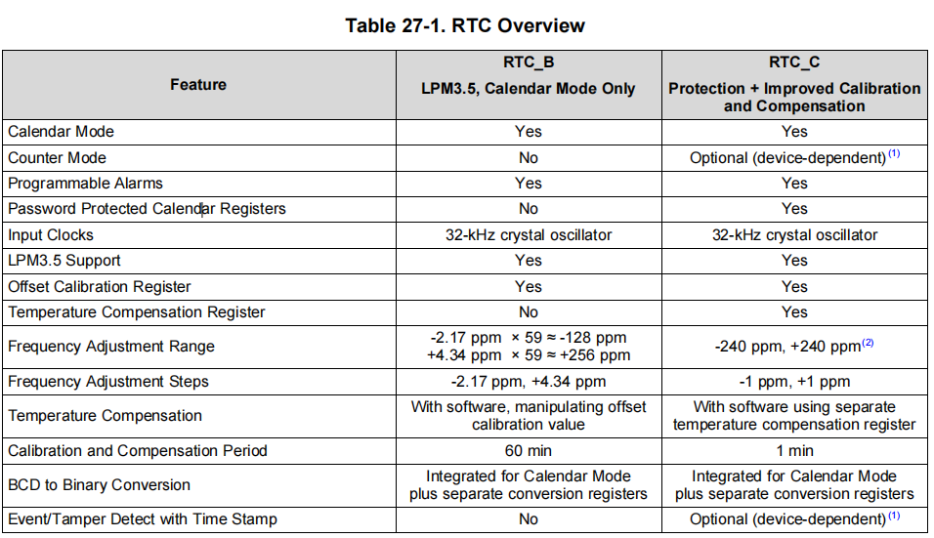
RTC概述

Slide 4
RTC模式
日历模式（RTCMODE = 1）：
在日历模式下，RTC_C 模块以可选择的 BCD 或十六进制格式提供秒、分、小时、星期几、月份中的日期、月份和年份。日历包括闰年算法，该算法将所有能被 4 整除的年份视为闰年。该算法从 1901 年到 2099 年都是准确的。从计数器模式（如果可用）切换到日历模式不会重置日历寄存器（RTCSEC、RTCMIN、RTCHOUR、RTCDAY、RTCDOW 和 RTCYEAR）和预分频计数器（RT0PS、RT1PS）
计数器模式（RTCMODE = 0）
软件直接访问的 32 位计数器。

Slide 5
RTC预分频定时器
RT0PSIFG 可用于生成可由 RT0IPx 位选择的中断间隔。
RT0PS 以 32768 Hz 的低频振荡器时钟为源，因此可以使用 16384 Hz、8192 Hz、4096 Hz、2048 Hz、1024 Hz、512 Hz、256 Hz 或 128 Hz 的间隔。
设置 RT0PSIE 位使能中断。
RT1PSIFG 可用于生成可由 RT1IPx 位选择的中断间隔。
RT1PS 来自 RT0PS 的输出，即 128 Hz (32768/256 Hz)。
64Hz、32Hz、16Hz、8Hz、4Hz、2Hz、1Hz或0.5Hz的间隔是可能的。
设置 RT1PSIE 位使能中断。

Slide 6
练习
使用RTC制作时钟，时钟运行时，可使用串口发送命令“Current Time”以换行符结尾，串口回复格式“System Time: 23-59-55”。
当系统时间分钟数为5的倍数时，LED1灯闪烁3次，闪烁间隔为0.3秒。
当系统时间小时数为2的倍数时，LED1灯闪烁6次，闪烁间隔为0.3秒，小时数优先级高。
使用状态机编写按键程序，按键按下切换LED2的亮灭状态。
上电默认时间为2021年7月6日 23:59:55
系统时钟为8M，串口波特率115200，数据位8位，停止位1位，无校验位。

